Slide 1
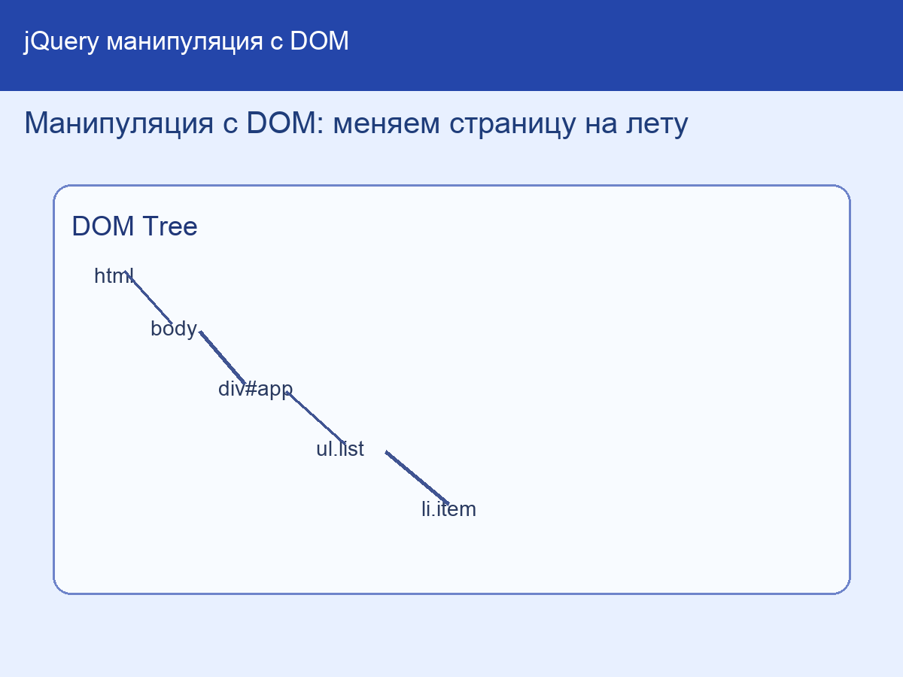
Манипуляция с DOM: меняем страницу на лету
• DOM (Document Object Model) - это дерево элементов страницы.
• По W3Schools, jQuery упрощает изменение HTML, текстов, атрибутов и CSS.
• После изменения DOM пользователь сразу видит новый результат.
• Мы будем работать как редакторы страницы: находим -> меняем -> проверяем.
• В реальном проекте это нужно для карточек, форм, меню, уведомлений.
• Главная идея: менять только то, что нужно, и не ломать структуру.
Курс: jQuery для детей 10-14 | Модуль: jQuery манипуляция с DOM | Основа: W3Schools

Slide 2
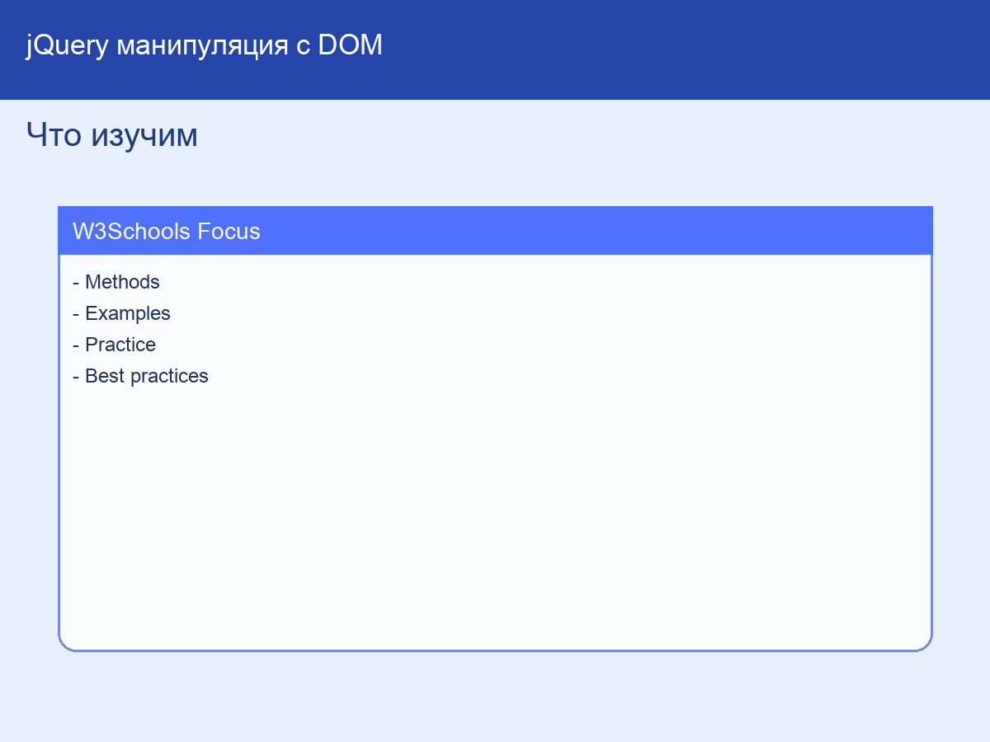
Что изучим
• text() и html() - изменение текста и разметки (W3Schools jQuery HTML).
• val() и attr() - работа со значениями полей и атрибутами.
• addClass(), removeClass(), toggleClass() - управление состояниями UI.
• css() - точечные стили, но крупные стили лучше хранить в CSS-файле.
• append(), prepend(), before(), after() - вставка новых элементов.
• remove(), empty() - удаление элементов и очистка содержимого.
Курс: jQuery для детей 10-14 | Модуль: jQuery манипуляция с DOM | Основа: W3Schools

Slide 3
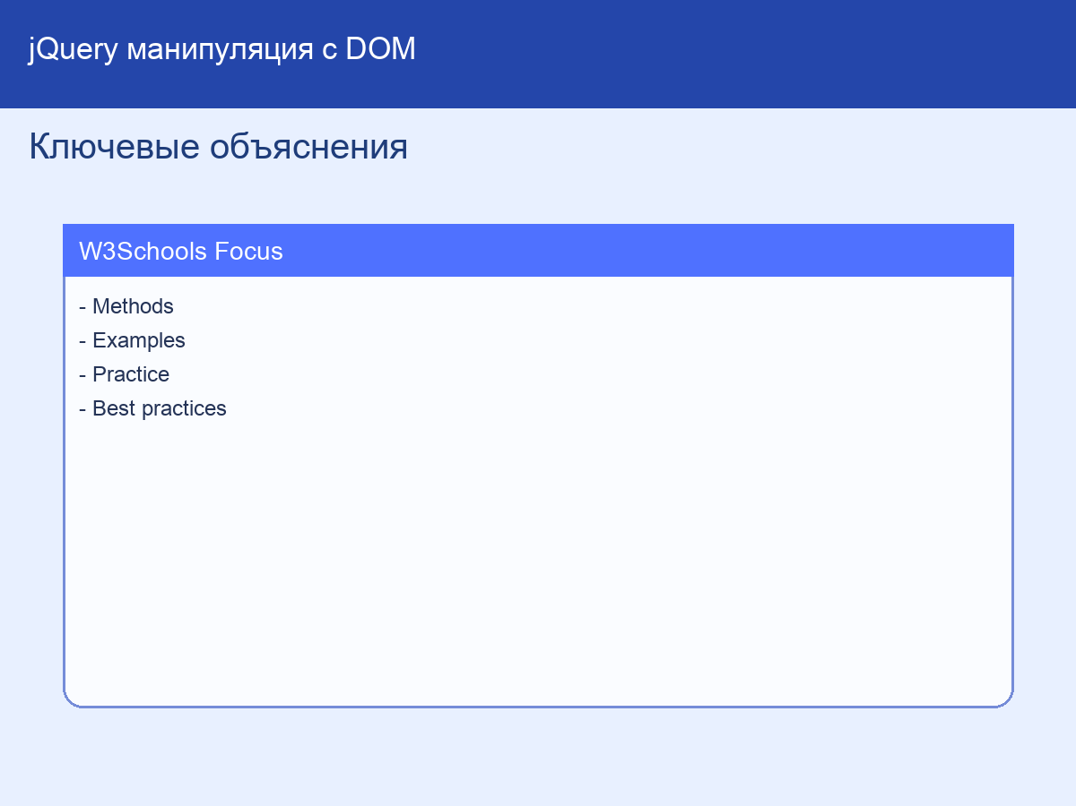
Ключевые объяснения
• text() безопаснее, если нужно вставить только обычный текст.
• html() вставляет HTML-код, поэтому важно не подставлять опасные данные.
• val() удобно использовать в формах: чтение и установка значения input.
• attr() меняет атрибуты: src, href, title, disabled и т.д.
• Классы лучше, чем css() в лоб: код чище и легче поддерживать.
• Ошибка новичка: массово менять стили напрямую и путать логику с дизайном.
• Лайфхак: группируй связанные изменения в одну функцию.
Курс: jQuery для детей 10-14 | Модуль: jQuery манипуляция с DOM | Основа: W3Schools

Slide 4
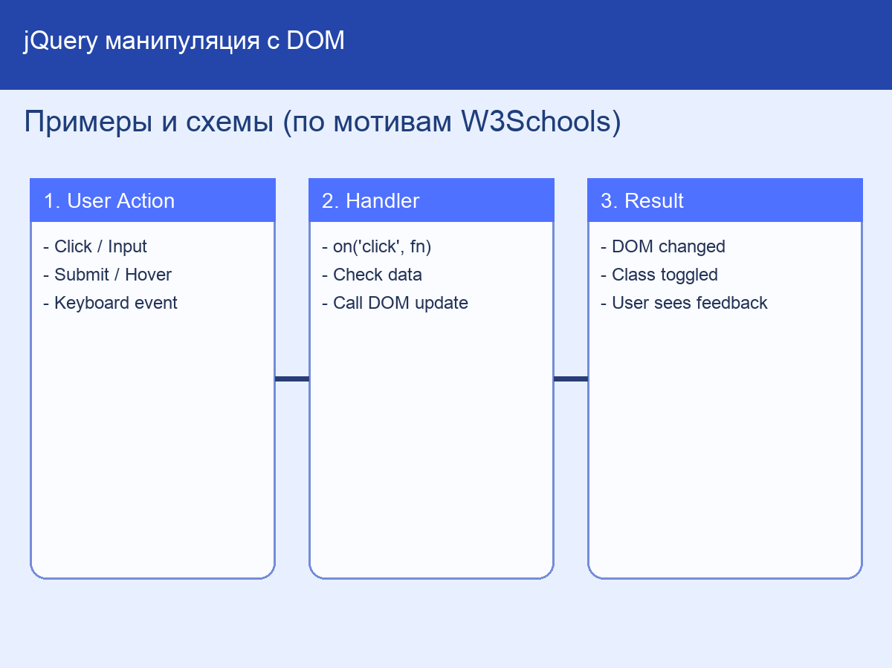
Примеры и схемы (по мотивам W3Schools)
• $('#title').text('Привет!'); // меняем текст
• $('#note').html('<b>Важно</b>'); // вставляем HTML
• $('#name').val('Алия'); // задаем значение поля
• $('a.main').attr('href', 'https://example.com');
• $('.card').toggleClass('active'); // переключаем состояние
• $('#list').append('<li>Новый пункт</li>');
• Схема: Action -> jQuery method -> DOM updated.
Курс: jQuery для детей 10-14 | Модуль: jQuery манипуляция с DOM | Основа: W3Schools

Slide 5
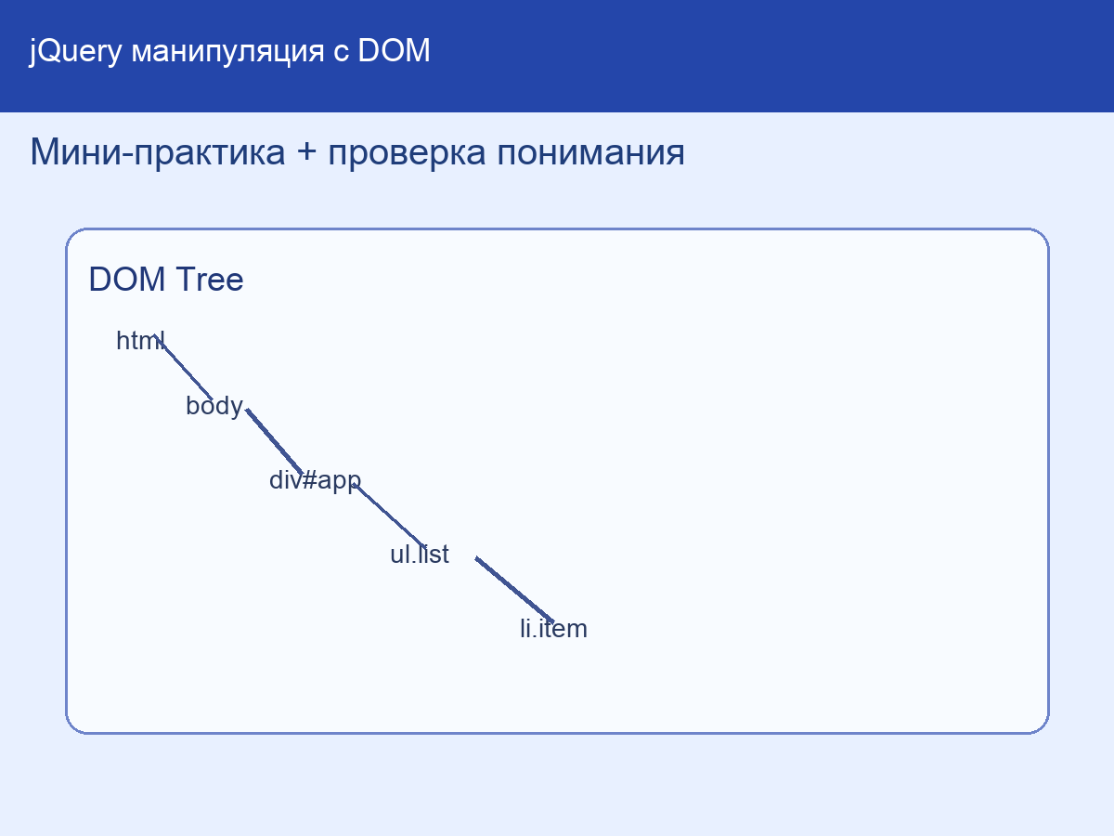
Мини-практика + проверка понимания
• Задача 1: поменяй текст заголовка и цвет кнопки через класс.
• Задача 2: добавь элемент в начало списка и один в конец.
• Задача 3: у формы установи значение поля val('...').
• Вопрос: когда использовать text(), а когда html()?
• Вопрос: почему toggleClass() удобнее, чем много css() строк?
• Чек-лист: код читаемый? классы названы понятно? лишних операций нет?
Курс: jQuery для детей 10-14 | Модуль: jQuery манипуляция с DOM | Основа: W3Schools

Slide 6
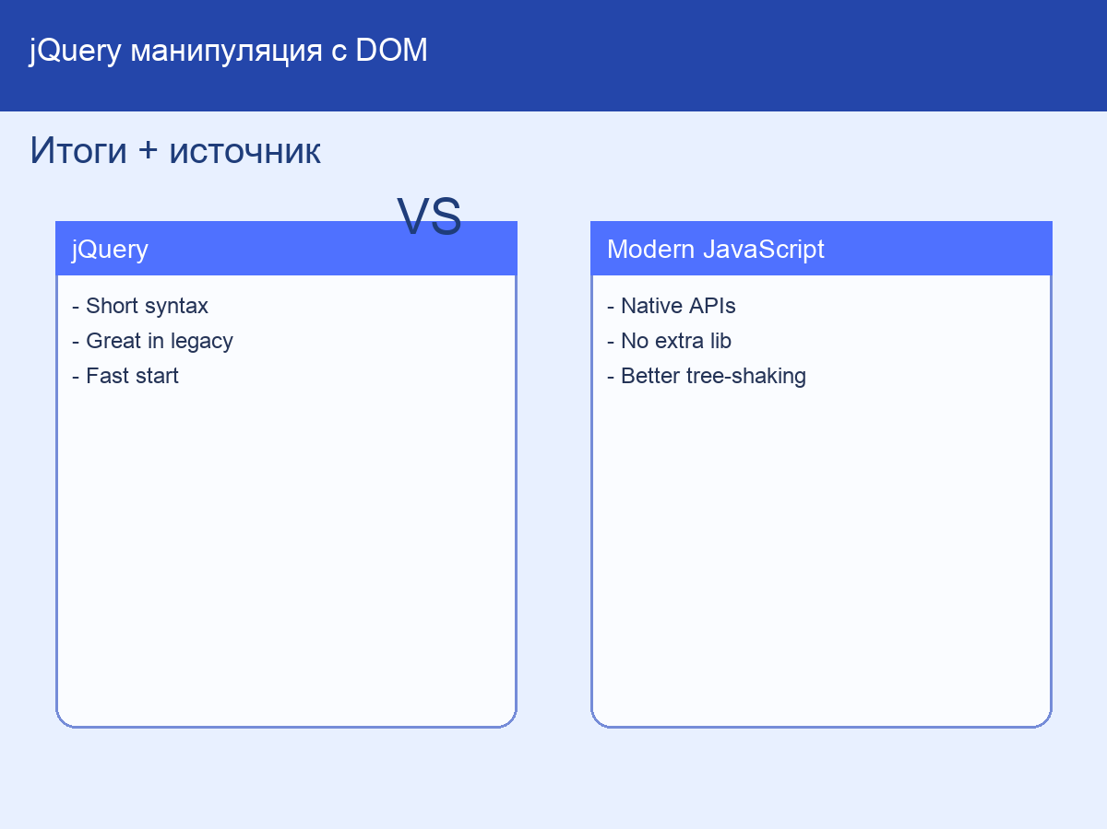
Итоги + источник
• Ты умеешь менять текст, HTML, атрибуты, классы и структуру DOM.
• Сильный подход: минимум прямых стилей, максимум понятных классов.
• Если изменить DOM аккуратно, интерфейс становится быстрым и чистым.
• Подготовка к следующей теме: события и обработчики on().
• Источник для углубления: W3Schools -> jQuery HTML/CSS/DOM.
• Домашний мини-челлендж: сделать интерактивную карточку профиля.
Курс: jQuery для детей 10-14 | Модуль: jQuery манипуляция с DOM | Основа: W3Schools

